Slide 1

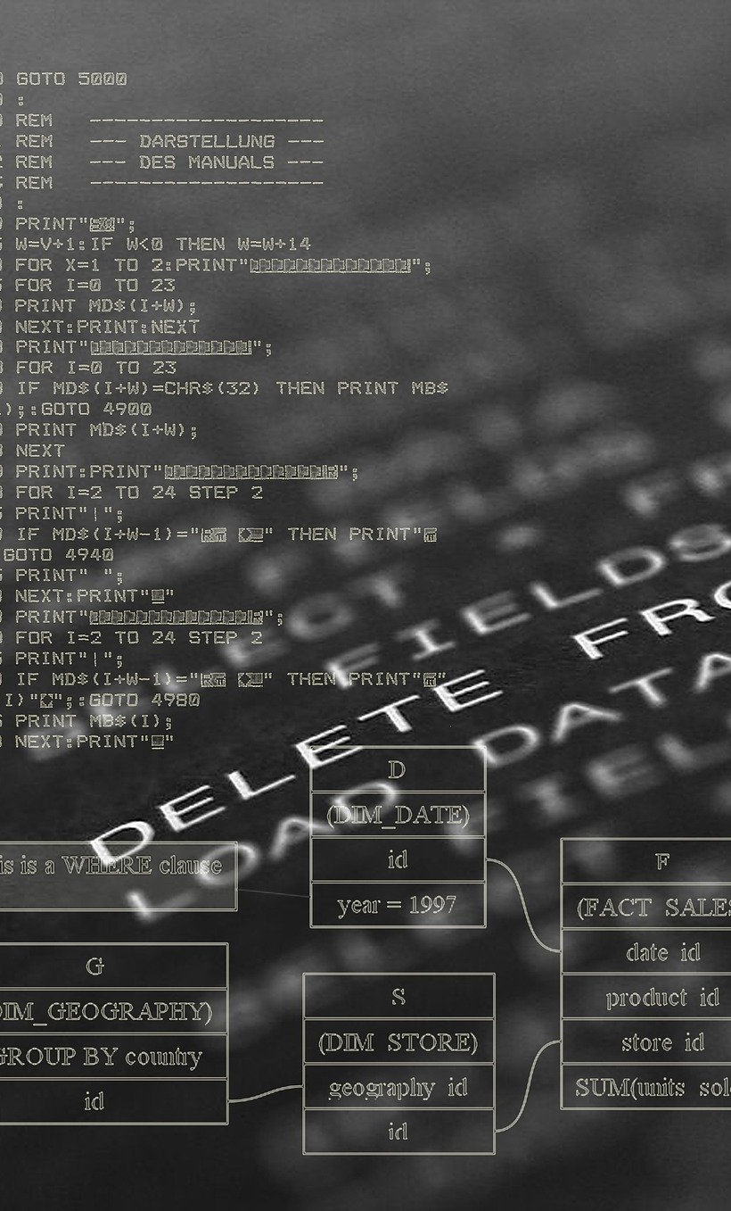
Algoritmos de Lógica de Programação I

Slide 2
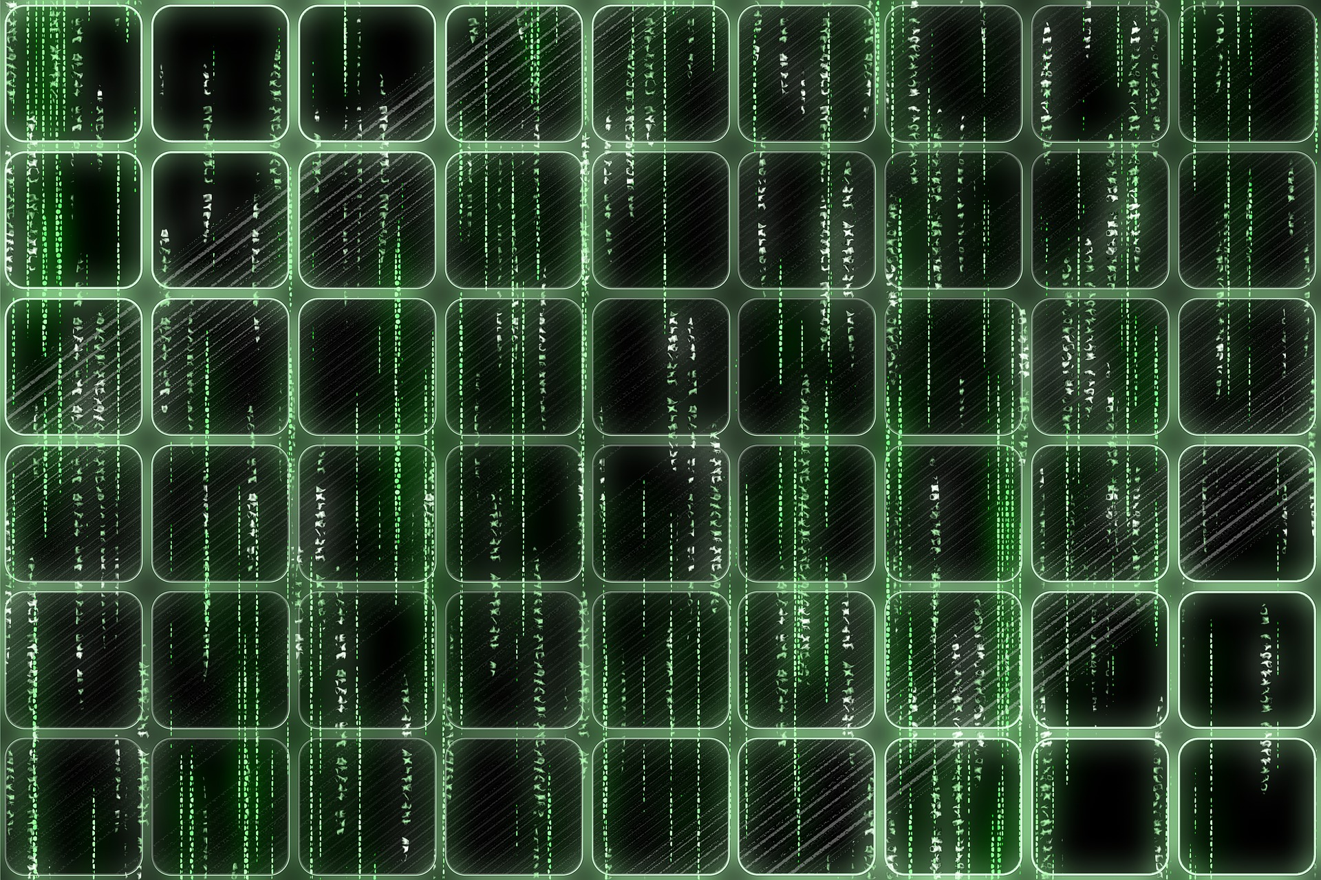
Unidade IV : Matrizes
Prof. Me. Pietro Martins de Oliveira

Slide 3
Introdução
Até aqui aprendemos a manipular apenas arrays simples:
Estrutura de dados unidimensional;
Controlada através de um único índice
Consegue imaginar as situações em que é necessário mais de um índice?
Tabelas, gráficos 3D, aplicações contábeis, processamento de imagens e visão computacional, jogos, aplicações científicas, projetos de engenharia etc.

Slide 4
Introdução
Considere a tabela:
Aplicações com tabelas são inerentemente matriciais
Solução: MATRIZES
ano produto | 2010 | 2011 | 2012
Arroz | 6,00 | 6,50 | 7,00
Feijão | 4,00 | 4,35 | 5,25
Macarrão | 3,50 | 3,30 | 3,75

Slide 5
Matrizes
Definição: matrizes são estruturas de dados multidimensionais que necessitam de mais de um índice para serem manipuladas.
São parecidas com vetores
Semelhanças: os elementos de uma matriz são referenciados por um mesmo nome
Diferença: possuem dois ou mais índices
Bidimensionais: um índice para linhas e outro índice para colunas
Multidimensionais: podem possuir 2, 3, ... K índices

Slide 6
Matrizes
Definição matemática: uma matriz é um arranjo tabular de M×N valores, onde M é o número de linhas e N é o número de colunas.
Os elementos de uma matriz são acessados por dois índices:
i – geralmente associado às linhas
j – geralmente associado às colunas

Slide 7
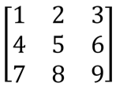
Matrizes
Sintaxe de declaração de uma matriz
<nome_m>: Vetor[<d1>, <d2>, ..., <dN>] de <tipo>
Exemplo de criação de uma matriz bidimensional:
Mat: Vetor[1..3, 1..3] de inteiro
Mat =

Slide 8
Matrizes
Sintaxe de acesso a um elemento da matriz
<nome_da_matriz>[<ind1><ind2>, ..., <indN>]
Exemplo de acesso a elementos da matriz
Mat[1,1]
Mat[3,3]
Mat[1,3]
Mat[2,1]

Slide 9
Exemplo
Desenvolver um algoritmo que realize a soma dos elementos da seguinte matriz. Considere que a matriz já foi preenchida com valores, ou seja, já está armazenada na memória, da seguinte forma:

Slide 10
Exemplo
Algoritmo somaElementos
Var mat: Vetor[1..3, 1..3] de inteiro
Inicio
Fim

Slide 11
Exemplo
Algoritmo somaElementos
Var mat: Vetor[1..3, 1..3] de inteiro
i, j, soma: inteiro
Inicio
Fim

Slide 12
Exemplo
Algoritmo somaElementos
Var mat: Vetor[1..3, 1..3] de inteiro
i, j, soma: inteiro
Inicio
soma ← 0
Fim

Slide 13
Exemplo
Algoritmo somaElementos
Var mat: Vetor[1..3, 1..3] de inteiro
i, j, soma: inteiro
Inicio
soma ← 0
Para i de 1 até 3 passo 1 faça
Fim_para
Fim

Slide 14
Exemplo
Algoritmo somaElementos
Var mat: Vetor[1..3, 1..3] de inteiro
i, j, soma: inteiro
Inicio
soma ← 0
Para i de 1 até 3 passo 1 faça
Para j de 1 até 3 passo 1 faça
Fim_para
Fim_para
Fim

Slide 15
Exemplo
Algoritmo somaElementos
Var mat: Vetor[1..3, 1..3] de inteiro
i, j, soma: inteiro
Inicio
soma ← 0
Para i de 1 até 3 passo 1 faça
Para j de 1 até 3 passo 1 faça
soma ← soma +
Fim_para
Fim_para
Fim

Slide 16
Exemplo
Algoritmo somaElementos
Var mat: Vetor[1..3, 1..3] de inteiro
i, j, soma: inteiro
Inicio
soma ← 0
Para i de 1 até 3 passo 1 faça
Para j de 1 até 3 passo 1 faça
soma ← soma + mat[i,j]
Fim_para
Fim_para
Fim

Slide 17
Exemplo
Algoritmo somaElementos
Var mat: Vetor[1..3, 1..3] de inteiro
i, j, soma: inteiro
Inicio
soma ← 0
Para i de 1 até 3 passo 1 faça
Para j de 1 até 3 passo 1 faça
soma ← soma + mat[i,j]
Fim_para
Fim_para
escreva("A soma é ", soma)
Fim

